Slide 1
Sociální psychologie II. Téma: stereotypy

Slide 2
STEREOTYPY
široce sdílené přesvědčení o podobnosti prvků (osob), které náleží do stejné kategorie
„zobecnění týkající se skupiny lidí, kde jsou určité charakteristiky připisovány naprosto všem členům skupiny bez ohledu na skutečnou rozmanitost, která mezi nimi panuje“ (Aronson, Wilson & Akert, 2013, s. 363)
paměťová kategorie, jejímž obsahem je asociace mezi sociální kategorií a jejími atributy (Hnilica, 2009)
iracionálně založené posuzování skupin lidí (Kohoutek, 1998)

Slide 3
STEREOTYPY
Funkce stereotypů
Individuální organizace vnímané sociální reality, zjednodušování
Sociální legitimizace existujících sociálních nerovností
morální normy a meritokratický princip
obsah stereotypů vysvětluje a ospravedlňuje rozdíly mezi sociálními kategoriemi
„vysoké socio-ekonomické postavení si zaslouží pracovití a inteligentní lidé“
Míra přístupnosti stereotypů
Explicitní vědomí přístupné obsahy
Implicitní vědomí nepřístupné obsahy (Banaji a Greenwald, 1995)

Slide 4
Stereotypy a „já“
Autostereotypy týkající se vlastní sociální kategorie
Heterostereotypy týkající se cizích sociálních kategorií
Teorie self-kategorizace
kategorizace slouží k orientaci v realitě, včetně vlastního místa v ní
přiřazení má kognitivní, evaluační a motivační dopady
Teorie sociální identity
Favoritizování vlastní skupiny
kladná představa o vlastní sociální skupině/kategorii (sociální identita)

Slide 5
Springboards for Discussing Prejudice [From UnderstandingPrejudice.org]
Is it possible to be free of prejudice? Have you ever met anyone who was?
Does the categorization of people always result in prejudice? What about categorizing people in a positive way -- does that result in prejudice?
Are stereotypes ever a good thing? Have you ever tried to get people to stereotype you, either positively or negatively?
Does the very categorization of people -- for example, as female, a college student, African-American, or Texan -- necessarily rob them of individuality?
Which forms of prejudice most socially acceptable, and which are least acceptable? Why are some forms more acceptable than others?
When, if ever, is it best to remain colorblind to race and ethnicity? When, if ever, is it best to celebrate multicultural differences? Do the goals of colorblindenss and multiculturalism conflict with each other?
What do you think the most difficult aspect is of being a racial, ethnic, or religious minority member? What is the most difficult aspect of being a majority group member?

Slide 6
Stereotype content model Susanne Fiske, Peter Glick & Amy Cuddy (2002, 2007, 2008)
Obsah stereotypů:
Vřelost
Kompetence
Vysoká vřelost Vysoké kompetence | Vysoká vřelost Nízká kompetence
Nízká vřelost Vysoké kompetence | Nízká vřelost Nízké kompetence

Slide 7
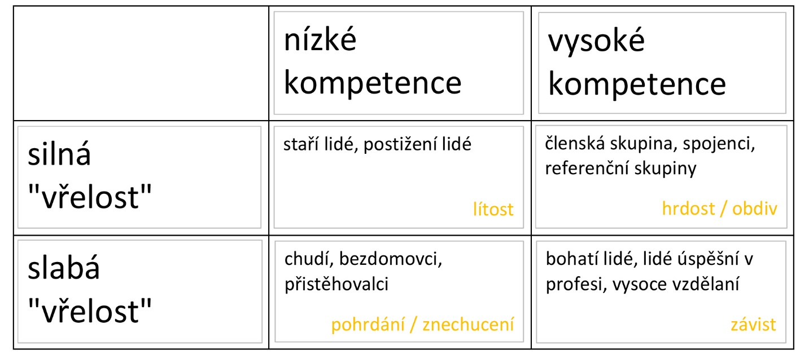
Stereotype content model Emocionální reakce
Obdiv
Opovržení/Odpor Lítost/Soucit Závist

Slide 8
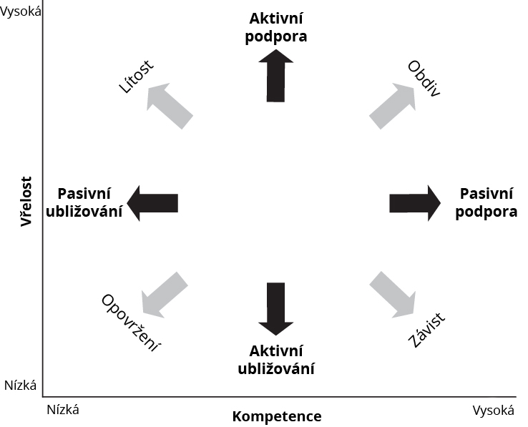
BIAS (Behaviors from intergroup affect and stereotypes)

Slide 9
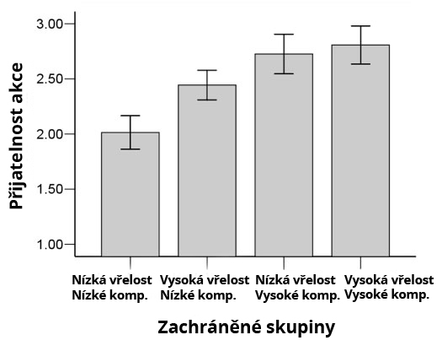
Dehumanizace (Haslam, 2006)
Dehumanizace = odebírání lidskosti určité osobě či sociální kategorii
Infrahumanizace = snižování lidskosti
Morální vyloučení = umístění mimo hranice, v kterých je nutné aplikovat morální hodnoty, pravidla a úvahy o spravedlnosti (Opotow, 1990)
Animální x Mechanistická
„vlakové dilema“ (Cikara et al., 2010)
- chlapec Joe stojí na nadchodu nad kolejemi, vidí uvolněný vagon řítící se na 5 lidí
- možnost zabránit nehodě tím, že strčí do kolejí jednoho člověka
- 88 % lidí domnívá, že obětovat jednotlivce je nepřípustné
- morálně nejpřijatelnější je záchrana vlastní skupiny (tj. bílých Američanů) – 77 %
- obětovat je přijatelné člena nízkostatusové skupiny (např. bezdomovce) – 69 %
- obětovat bezdomovce pro záchranu pěti bílých Američanů – 84 %

Slide 10
Komplementární stereotypy
Obsahem stereotypu je i náhradní vlastnost, která vyvažuje znevýhodnění
Kay a Jost (2003)
George = bohatý a čestný x chudý a nečestný x chudý a čestný
Pokládají svět za spravedlivý?
Spravedlivější: chudý a nečestný / chudý a čestný
System Justification Theory
Jost a Banaji (1994)
Ospravedlňování = „proces, skrze nějž je legitimizováno existující sociální rozložení, a to i na úkor osobních nebo skupinových zájmů“ (Jost et al., 2004, s. 883)
Tendence vnímat společenské uspořádání jako spravedlivé
Všichni přijímají stejné nástroje legitimizace společenského uspořádání

Slide 11
AMBIVALENTNÍ FAVORITIZOVÁNÍ
= rozporuplné hodnocení vlastní nebo cizí sociální kategorie
Příklad ambivalentního favoritizování v genderových kategoriích
posuzování na dvou dimenzích – Langford a MacKinnon (2000)
mocenské (aktivita a agency) – favoritizování mužů
hodnotící (vztahy a péče) – favoritizování žen

Slide 12
SEXISMUS
= předsudečné a stereotypní postoje, které zdůrazňují rozdílnost a hierarchizaci uvažovaných genderových kategorií
BENEVOLENTNÍ
SEXISMUS
(Glick a Fiske, 1996, 2000) HOSTILNÍ
Nástroje:
Ambivalent Sexism Inventory (Glick, Fiske, 1996)
Modern Sexism Scale (Swim et al., 1995)
Neosexism scale (Tougas et al., 1995)

Slide 13
Inventář ambivalentního sexismu: Vztahy mezi muži a ženami
Níže je řada tvrzení týkajících se mužů a žen a jejich vzájemných vztahů v současné společnosti. Na uvedené stupnici, prosím, označte, jak silně souhlasíte nebo nesouhlasíte s každým tvrzením:
0 – Silně nesouhlasím 1 – Nesouhlasím 2 – Spíše nesouhlasím 3 – Spíše souhlasím 4 – Souhlasím 5 – Silně souhlasím
1. Není důležité, jak je muž úspěšný. Muž není dokonalý, pokud mu chybí láska ženy.
2. Mnoho žen ve skutečnosti chce speciální výhody, jako například zvýhodnění při najímání do práce oproti mužům. To vše pod záminkou „rovnosti“.
3. V případě katastrofy by ženy měly být zachráněny dříve než muži.
4. Většina žen interpretuje nevinné poznámky nebo jednání mužů jako sexistické.
5. Ženy se příliš snadno urazí.
6. Lidé v životě nejsou opravdu šťastni, pokud nemají romantický heterosexuální vztah.
7. Cílem feministek je, aby ženy měly větší mocí než muži.
8. Mnoho žen je morálně čistých, což je kvalita, kterou má jenom velmi málo mužů.
9. Ženy by měly být muži milovány a chráněny.
10. Většina žen nedokáže plně ocenit vše, co pro ně muži dělají.
11. Ženy se snaží získat moc tím, že kontrolují muže.
12. Každý muž by měl mít ženu, kterou zbožňuje.
13. Muži potřebují ženy.
14. Ženy často přehánějí, když mluví o problémech, které mají v práci.
15. Jakmile žena dosáhne toho, že si k sobě připoutá muže, většinou se mu snaží nasadit krátké vodítko.
16. Když ženy prohrají s muži ve férové soutěži, přesto si obvykle stěžují, že byly diskriminovány.
17. Dobrá žena by měla být svým mužem zbožňována.
18. Mnoho žen považuje za zábavné flirtovat s muži tím, že hrají sexuálně přístupné a pak je odmítají.
19. Ženy ve srovnání s muži mívají lepší morální cítění.
20. Muži by měli být ochotni obětovat svůj čas a peníze s cílem ženy finančně zabezpečit.
21. Feministky mají na muže nereálné požadavky.
22. Ženy ve srovnání s muži mívají lepší cit pro umění a dobrý vkus.

Slide 14
Individuální Důsledky stereotypů
Menšinový stres
Ohrožení stereotypem

Slide 15
Menšinový stres (minoritY STRESS theory)
= chronicky zvýšená míra stresu u členů sociálních kategorií v pozici menšiny, s níž se pojí negativní stereotyp
„nadbytečný stres, kterému jsou jednotlivci ze stigmatizovaných skupin vystaveni v důsledku své, často menšinové pozice“ (Meyer, 2003, s. 3)
= vyšší prevalence zdravotních a psychických problémů
příčiny: STIGMA stereotypy a předsudky diskriminace slabší sociální opora nižší životní úroveň
Social selection hypothesis slabší vrozené dispozice
Social causation hypothesis odlišné životní zkušenosti a příležitosti

Slide 16
Menšinový stres
distální stresory
nezávislé na (sebe)identifikaci jednotlivce
akutní (násilí z nenávisti) a chronické (permanentní tlak)
proximální stresory
subjektivně interpretované
internalizace předsudků – odmítání sebe sama, zatajování identity
X
zkušenostní a strukturální stresory

Slide 18
OHROŽENÍ STEREOTYPEM (STEREOTYPE THREAT)
momentální snížení výkonnosti pod úroveň potenciálu ve výkonově definované situaci v důsledku vnímaného stereotypu (Steele & Aronson, 1995)
genderové stereotypy
etnické stereotypy
socio-ekonomicko-kulturní stereotypy

Slide 19
Integrovaný model ohrožení stereotypem (Schmader, 2008)
procesy vyvolané aktivací stereotypu:
fyziologické změny spojené se stresem
úsilí o ovlivnění vazby mezi výkonem a identitou
vědomá regulace negativních myšlenek a pocitů
přetížení pracovní paměti (Osborne, 2007)
fixace, pokles flexibility a kreativity, redukce pozornosti
nárůst chybovosti, oslabení výkonu (Schmader & Johns, 2003)
Notes:
Else-Quest, Hyde a Linn (2010), kteří studovali výsledky 14-16letých chlapců a dívek ze 69 zemí účastnících se projektů TIMSS a PISA, ukázala, že při kontrole zemí původu existuje pouze malý systematický rozdíl ve prospěch chlapců ve vizuospaciálních dovednostech a žádný v dalších oblastech matematiky. Zjištěné odlišnosti se navíc vytrácí při adekvátním tréninku (Newcombe, 2002 in Halpern et al., 2005). S tímto nálezem korespondují i závěry dvou rozsáhlých metaanalýz psychologických výzkumů matematických schopností dívek a chlapců, které potvrdily existenci jen malých rozdílů (Hyde a kol., 1990, Lindberg a kol., 2010).

Slide 20
Jak měřit explicitní stereotypy?
Explicitní postoje/stereotypy
Volné popisy představ
Lickertova škála
Repertoárová mřížka
Konsenzuální (sdílené) stereotypy
X
Osobní stereotypy

Slide 21
Jak měřit implicitní stereotypy?
Implicitní postoje/stereotypy
Sémantický diferenciál
Fragmenty slov
Lexikální rozhodování
Test implicitních asociací (IAT)
Vyzkoušejte si test implicitních postojů
https://implicit.harvard.edu/implicit/czech/takeatest.html
PRIMING

Slide 22
PRIMING
zkoumání implicitních stereotypů a postojů
experimentální postup, při němž jsou užity dva po sobě jdoucí podněty a je měřena reakce na druhý z nich
první podnět = prime stimulus ( „prime“)
slovo, obraz, fotografie, zvuk i vůně
druhý podnět = target stimulus ( „target“ ), vlastní podnět

